Slide 1
第3章 内容回顾 线性代数方程组的数值解法

Slide 2
§3.1 高斯消去法——内容回顾
§3.1.1 顺序高斯消去法
§3.1.2 列主元高斯消去法
§3.1.3 高斯-若尔当消去法

Slide 3
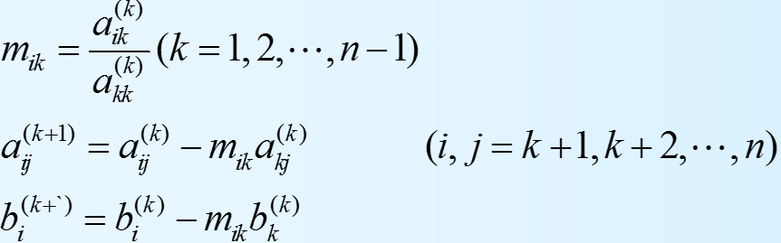

§3.1.1 顺序高斯消去法

Slide 4
§3.1.1 顺序高斯消去法
（式2）
（式3）

Slide 5
§3.1.2 列主元高斯消去法
给定线性方程组Ax=b，记A⁽¹⁾=A，b⁽¹⁾=b，列主元Gauss消去法的具体过程如下：
首先在增广矩阵B⁽¹⁾=(A⁽¹⁾,b⁽¹⁾)的第一列元素中，取
然后进行第一步消元得增广矩阵B⁽²⁾=(A⁽²⁾,b⁽²⁾)。 再在矩阵B⁽²⁾=(A⁽²⁾,b⁽²⁾)的第二列元素中，取
然后进行第二步消元得增广矩阵B⁽³⁾=(A⁽³⁾,b⁽³⁾)。按此方法继续进行下去, 经过n-1步选主元和消元运算,得到增广矩阵B^{(n)}=(A^{(n)},b^{(n)}).则方程组A^{(n)}x=b^{(n)}是与原方程组等价的上三角形方程组,可进行回代求解.
易证，只要|A|≠0,列主元Gauss消去法就可顺利进行。

Slide 6
§3.1.3 高斯-若尔当消去法
高斯-约当消去法（Gauss-Jordan）
这是一种无回代的方法，使计算工作量减小，在第k次消元时不仅把a_{kk}^{(k)} 化成1，不仅将a_{ik}（i=k+1，……，n）化成0，而且也将a_{ik}（i=1，2，……，k-1）也化为0，最后消元过程结束时的系数矩阵为
得消元公式
a_{kj} ^{(k)}=a_{kj}^{(k-1)}/a_{kk}^{(k-1)} （j=1,2,…,n+1）
a_{ij} ^{(k)}= a_{ij} ^{(k-1)}- a_{ik}^{(k-1)}a_{kj}^{(k)} （i ≠ k,i=1,2,…,n，j=1,2,…,n+1）

Slide 7
§3.2 矩阵三角分解法
本节内容
§3.2.1 Gauss消去法的矩阵表示
§3.2.2 Doolittle分解法

Slide 8
§3.2.1 Gauss消去法的矩阵表示
一. Gauss消去法的矩阵表示
对矩阵

Slide 9
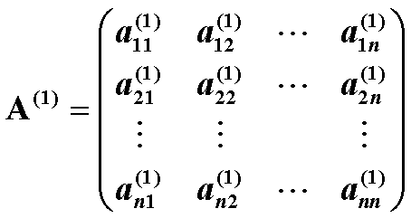
§3.2.1 Gauss消去法的矩阵表示

Slide 10
§3.2.1 Gauss消去法的矩阵表示

Slide 11
§3.2.1 Gauss消去法的矩阵表示

Slide 12
§3.2.1 Gauss消去法的矩阵表示
也就是：
A^{(n)}=L_{n-1}A^{(n-1)} =L_{n-1}L_{n-2}A^{(n-2)} =…= L_{n-1}L_{n-2}…L₂L₁A⁽¹⁾
其中：
第k+1行
所以有： A=A⁽¹⁾ = L₁⁻¹L₂⁻¹…L_{n-1}⁻¹A^{(n)} = LU
其中： L=L₁⁻¹L₂⁻¹…L_{n-1}⁻¹, U=A^{(n)}

Slide 13
§3.2.1 Gauss消去法的矩阵表示
L称为单位下三角矩阵;
U是上三角矩阵.
式 A=LU称为矩阵A的三角分解。

Slide 14
§3.2.2 杜里特尔（Doolittle）分解法
Doolittle分解法
定理2： 设n阶方阵A的各阶顺序主子式不为零,则存在唯
一单位下三角矩阵L和上三角矩阵U使A=LU。
证明 只证唯一性, 设有两种分解
则有
所以得
于是 Ax=b ⇒ LUx=b
令 Ux=y 得

Slide 15
§3.2.2 Doolittle分解法

Slide 16
§3.2.2 Doolittle分解法
对K=2,3,…,n 计算（1）
i
求U的第i行元素

Slide 17
§3.2.2 Doolittle分解法
对K=2,3,…,n 计算（2）
求L的第i列元素

Slide 18
§3.2.2 Doolittle分解法

Slide 19
§3.2.2 Doolittle分解法
i

Slide 20
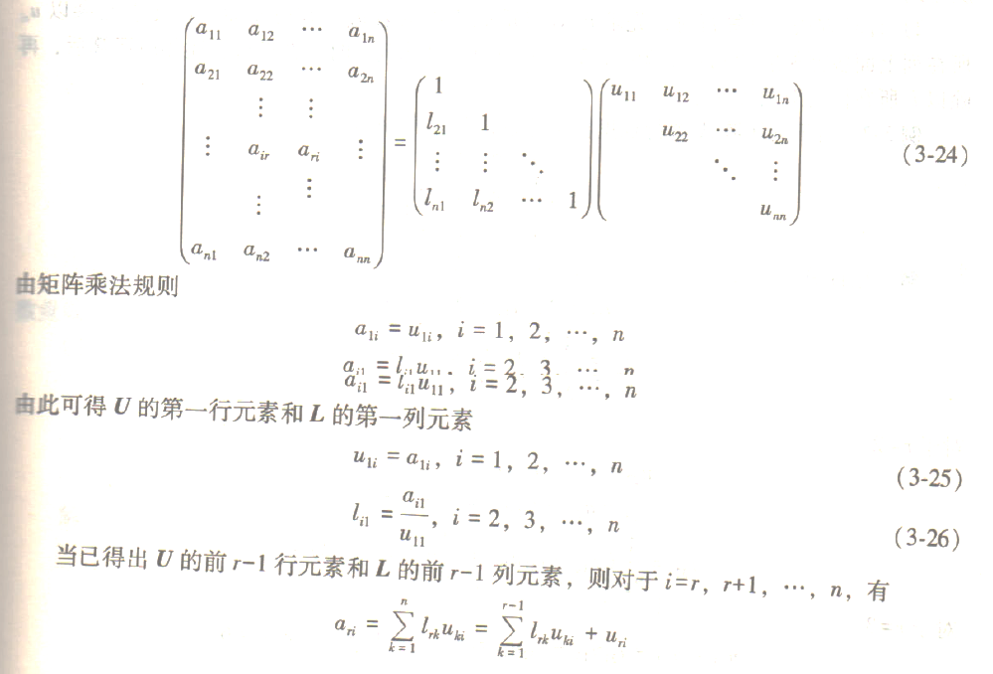
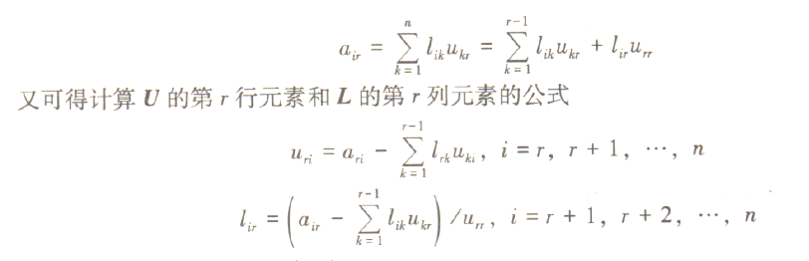

Slide 21
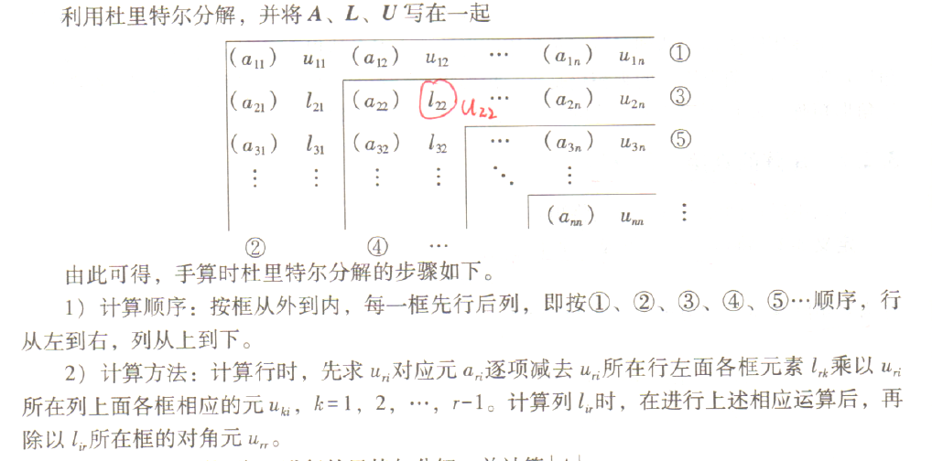

Slide 22
§3.2.2 Doolittle分解法
这就是求解方程组Ax=b的Doolittle三角分解方法。

Slide 23


§3.2.2 Doolittle分解法
例 利用三角分解方法解线性方程组
解 因为

Slide 24
§3.2.2 Doolittle分解法
先解
,得
再解
,得

Slide 25
§3.2.2 Doolittle分解法
解线性方程组 Ax=b 的 Doolittle 三角分解法的计算量约为 1/3n³, 与 Gauss 消去法基本相同。其优点在于求一系列同系数的线性方程组 Ax=b_{k} , (k=1,2,…,m) 时, 可大大节省运算量。
例如, 求上例中矩阵A的逆矩阵。可分别取常向量
b₁=(1,0,0)^{T}, b₂=(0,1,0)^{T}, b₃=(0,0,1)^{T}

Slide 26
§3.2.2 Doolittle分解法

Slide 27
§3.6 迭代法
本节内容
§3.6.1 简单迭代法
§3.6.2 雅可比(Jacobi)迭代法
§3.6.3 高斯-塞德尔(Gauss-Seidel)迭代法
§3.6.4 逐次超松弛(SOR)迭代法
例子
解大型稀疏线性方程组

Slide 28
§3.6.1 简单迭代法
简单迭代法

Slide 29
§3.6.1 简单迭代法
一阶定常迭代法

Slide 30
§3.6.2 雅可比(Jacobi)迭代法
雅可比(Jacobi)迭代法

Slide 31
§3.6.2 雅可比(Jacobi)迭代法

Slide 32
§3.6.2 雅可比(Jacobi)迭代法

Slide 33
§3.6.2 雅可比(Jacobi)迭代法

Slide 34
§3.6.2 雅可比(Jacobi)迭代法

Slide 35
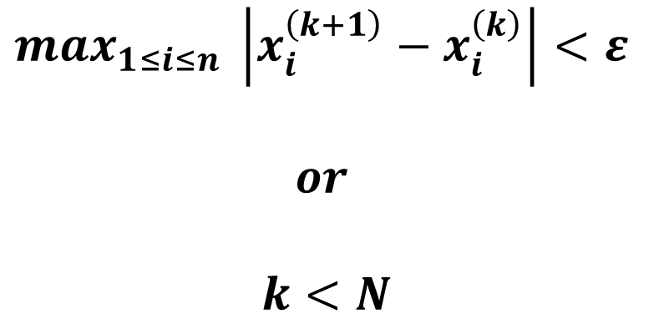
§3.6.2 雅可比(Jacobi)迭代法
迭代结束条件：

Slide 36
§3.6.3 高斯-塞德尔(Gauss-Seidel)迭代法
高斯-塞德尔(Gauss-Seidel)迭代法

Slide 37
§3.6.3 高斯-塞德尔(Gauss-Seidel)迭代法

Slide 38
§3.6.4 逐次超松弛(SOR)迭代法
逐次超松弛(SOR)迭代法
0 < ω < 2 时，迭代收敛

Slide 39
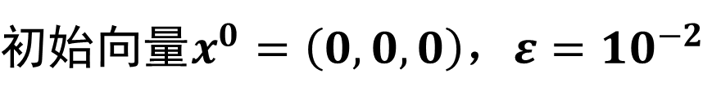
§3.6 迭代法
例子
例1

Slide 40
§3.6 迭代法

Slide 41
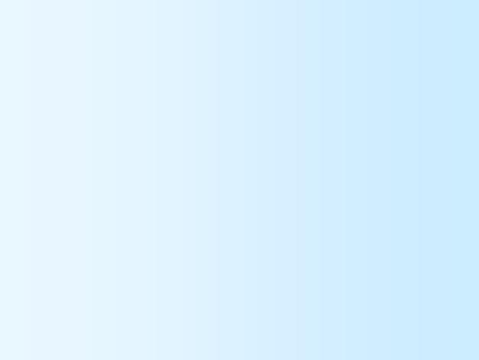
§3.6 迭代法
计算结果列表如下:
k | x₁^{(k)} | x₂^{(k)} | x₃^{(k)} | ‖x^{(k)}-x*‖∞
0 1 2 3 4 5 6 7 | 0 1.4 1.11 0.929 0.9906 1.01159 1.000251 0.9982364 | 0 0.5 1.20 1.055 0.9645 0.9953 1.005795 1.0001255 | 0 1.4 1.11 0.929 0.9906 1.01159 1.000251 0.9982364 | 1 0.5 0.2 0.071 0.0355 0.01159 0.005795 0.0017636
可见，迭代序列逐次收敛于方程组的解，而且迭代7次得到精确到小数点后两位的近似解。

Slide 42
§3.6 迭代法
G-S迭代法的计算公式为:

Slide 43
§3.6 迭代法
同样取初始向量x⁽⁰⁾=(0,0,0)^{T}，计算结果为：
k | x₁^{(k)} | x₂^{(k)} | x₃^{(k)} | ‖x^{(k)}-x*‖∞
0 1 2 3 | 0 1.4 1.0634 0.9951044 | 0 0.78 1.02048 0.99527568 | 0 1.026 0.987516 1.00190686 | 1 0.4 0.0634 0.0048956
由计算结果可见，G-S迭代法收敛较快.取精确到小数点后两位的近似解，G-S迭代法只需迭代 3 次，而J迭代法需要迭代 7 次。

Slide 44
§3.6 迭代法
例2 用SOR方法解线性方程组
方程组的精确解是 x*=(2,1,-1)^{T}。
取x⁽⁰⁾=(0,0,0)^{T}，ω=1.46。

Slide 45
§3.6 迭代法
取x⁽⁰⁾=(0,0,0)^{T}，ω=1.46,计算结果如下:
k | x₁^{(k)} | x₂^{(k)} | x₃^{(k)}
0 1 2 3 … 20 | 0 3.65 2.32166910 2.5661399 …… 1.9999987 | 0 0.8845882 0.4230939 0.6948261 …… 1.0000013 | 0 -0.2021098 -0.22243214 -0.4952594 …… -1.0000034
从结果可见，迭代 20 次时已获得精确到小数点后五位的近似解。如果取 ω=1.25，则需要迭代 56 次才能得到具有同样精度的近似解；如果取 ω=1，则需迭代 110 次以上。

Slide 46
本章小结
高斯消去法
顺序高斯消去法
列主元高斯消去法 全主元高斯消去法
高斯-约当消去法
矩阵三角分解法
Doolittle分解法 Crout分解法
追赶法
迭代法：雅可比、高斯-赛德尔、SOR

Slide 47
作业
9（杜里特尔法）
10（杜里特尔法）
24（写出迭代方程即可）

